Slide 1
O‘zbekiston Respublikasida ekologik turizmning investitsiya loyihalari
O‘zbekiston Respublikasi
Maydoni - 448 924 kv. km.
Aholisi - 38 mln kishi.
O‘zbekistonning ekoturistik salohiyati tabiiy landshaftlarning xilma-xilligi bilan bog‘liq. Mamlakat ekologik turizm uchun qulay bo‘lgan noyob tabiiy obyektlarga ega.
Biologik xilma-xillikni saqlovchi muhofaza etiladigan tabiiy hududlar maydoni qariyb 13,2 mln. gektarni tashkil etadi.
O‘zbekiston Respublikasida ekologik turizm loyihalariga investorlarni taklif etamiz
Taklif etilayotgan loyihalar ko‘rsatkichlari
Ekozonalarning umumiy maydoni
Investitsiyaga bo‘lgan ehtiyoj
Yangi ishchilar
joylar
279,1 ga
$ 10,9 mln.
568 ishchilar
Tarmoqlar kesimida loyiha takliflari ro‘yxati
Andijon
viloyati
Jizzax
viloyati
Qashqadaryo
viloyati
Ekozona maydoni
8,2 ga
Ekozona maydoni
21,9 ga
Ekozona maydoni
0,02 ga
Nima uchun ekoturizm sohasiga investitsiya kiritish kerak?
Ekologik turizm turizm industriyasida asosiy resurs - tabiiy tabiiy muhit yoki uning alohida komponentlari (tabiat yodgorliklari, ayrim turdagi hayvonlar va o‘simliklar, tabiiy landshaftlar va boshqalar) ni saqlab qolishdan manfaatdor bo‘lgan yagona yo‘nalishdir.
Bio, gidro, geologik va paleontologik merosning mavjudligi. O‘rmonli hududlar, archazorlar, butazorlar va tabiat zonalaridan iborat 16 ta biologik obyekt, 50 ta buloq, 14 ta ko‘l, 3 ta daryo, 10 ta sharshara, 4 ta anhor va Orol dengizini o‘z ichiga olgan 82 ta gidrologik obyekt, 10 ta g‘or, 5 ta jarlik, 10 ta tog‘, qoya va toshlar, 6 ta cho‘l, qumtepa va qoyalarni o‘z ichiga olgan 31 ta geologik obyekt hamda "Dinozavr izi" paleontologik obyekti.
Investitsiyalar. 2025-yil oxirigacha O‘zbekiston "O‘zbekiston-2030" Davlat dasturi doirasida ekoturizmni rivojlantirish uchun 500 million dollar sarmoya jalb qilishni rejalashtirmoqda. Global Ecotourism Market hisobotiga ko‘ra, bozor hajmi 238,48 milliard dollarni tashkil etadi va 2032-yilga kelib bozor hajmi o‘rtacha yillik o‘sish sur’ati (CAGR) 7,94 foiz bo‘lgan holda 439,46 milliard dollarga yetadi.
Qiymati
$1,02 mln.
Qiymati
$3,85 mln.
Qiymati
$0,07 mln.
Namangan viloyati
Samarqand viloyati
Surxondaryo
viloyati
Ekozona maydoni
20,1 ga
Ekozona maydoni
2,0 ga
Ekozona maydoni
22,5 ga
Qiymati
$1,3 mln.
Qiymati
$0,07 mln.
Qiymati
$0,81 mln.
Toshkent viloyati
Sirdaryo
viloyati
Farg‘ona viloyati
Bozor
Ekoturizm bozori 2025-yilda 270,5 milliard AQSH dollariga baholanmoqda va 2035-yilga kelib 551,8 milliard AQSH dollariga yetishi prognoz qilinmoqda, bu esa 2025-2035-yillar oralig‘ida o‘rtacha 7,4 foizni tashkil etadi.
Ekozona maydoni
186,7 ga
Ekozona maydoni
3,0 ga
Ekozona maydoni
14 ga
Qiymati
$2,5 mln.
Qiymati
$0,11 mln.
Qiymati
$1,1 mln.
Imtiyozlar
Cho‘l hududlaridagi mehmonxona, SPA-mehmonxona, sanatoriy va oromgohlar yoki tematik bog‘lar uchun soliqlarni 50 foizga kamaytirish va 10 yil muddatga yer solig‘idan ozod qilish.
Ushbu sohadagi tadbirkorlar uchun naqd pulsiz hisob-kitoblar ulushining 40 foizigacha QQSni qoplash.
Loyiha tashabbuskori
O‘zbekiston Respublikasi Ekologiya, atrof-muhitni muhofaza qilish va iqlim o‘zgarishi vazirligi

Slide 2
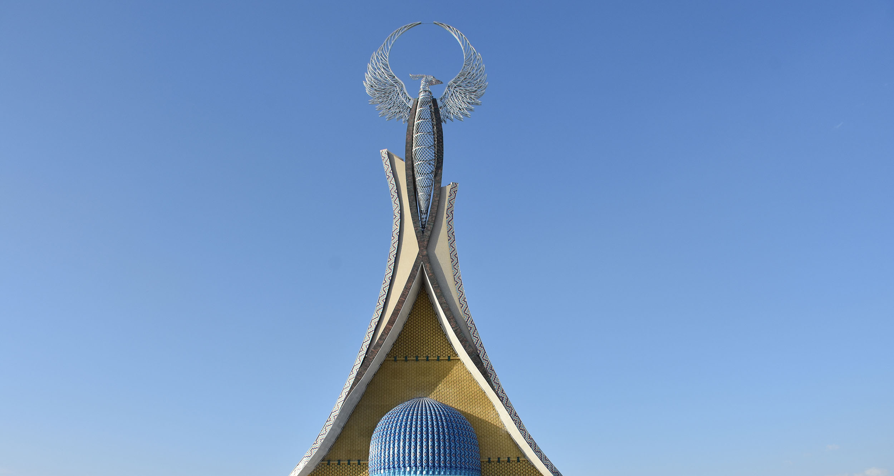
Loyiha takliflari

Slide 3
Loyiha takliflari ro‘yxati. Ekoturizm
№ | Loyihalarning nomi | Xo‘jalik maydoni, ga | Joylashtirish | Loyiha qiymati, mln.$
1 | Xo‘jaobod tumani Andijon DO‘X ekoturizm maskani-1 | 1,0 | Andijon viloyati | 111,1
2 | Xo‘jaobod tumani Andijon DO‘X ekoturizm maskani-2 | 0,7 | Andijon viloyati | 111,1
3 | Andijon viloyati Xonobod tumanida ekoturizm maskani | 6,0 | Andijon viloyati | 700,0
4 | Andijon viloyati Xo‘jaobod tumanida ekoturizm maskani | 0,5 | Andijon viloyati | 100,0
5 | G‘allaorol tumani, Qorovultepa suv ombori hududidagi ekoturizm maskani | 0,7 | Jizzax viloyati | 222,2
6 | Zomin tumanidagi "Pitomnik" (kiyikchilik) hududidagi ekoturizm maskani | 0,7 | Jizzax viloyati | 222,2
7 | Sh.Rashidov tumani, Zomin davlat o‘rmon xo‘jaligi hududidagi ekoturizm maskani | 0,2 | Jizzax viloyati | 111,1
8 | Zomin tumani, Zomin davlat o‘rmon xo‘jaligi hududidagi ekoturizm maskani | 0,4 | Jizzax viloyati | 222,2
9 | Forish tumani Forish davlat o‘rmon xo‘jaligi hududidagi ekoturizm maskanlari | 0,7 | Jizzax viloyati | 444,4
10 | Forish tumani Forish davlat o‘rmon xo‘jaligi hududi Uchma o‘rmon bo‘limidagi ekoturizm maskani | 0,1 | Jizzax viloyati | 111,1

Slide 4
Loyiha takliflari ro‘yxati. Ekoturizm
№ | Loyihalarning nomi | Xo‘jalik maydoni, ga | Joylashtirish | Loyiha qiymati, mln.$
11 | Forish tumani Forish davlat o‘rmon xo‘jaligi hududi Bog‘don o‘rmon bo‘limidagi ekoturizm maskanlari | 0,3 | Jizzax viloyati | 222,2
12 | G‘allaorol tumani Forish davlat o‘rmon xo‘jaligidagi ekoturizm maskani | 2,00 | Jizzax viloyati | 500,0
13 | Zomin tumanida Pitomnik(kiyikchilik) tashkil etish | 10,00 | Jizzax viloyati | 400,0
14 | Zomin tumanida ekoturizm maskani | 2,00 | Jizzax viloyati | 200,0
15 | Sh.Rashidov tumanida ekoturizm maskani | 1,00 | Jizzax viloyati | 500,0
16 | Zomin tumanida ekoturizm maskani | 1,00 | Jizzax viloyati | 500,0
17 | Forish tumanida ekoturizm maskani | 3,00 | Jizzax viloyati | 200,0
18 | Kitob tumani, Kitob davlat o‘rmon ho‘jaligi xududi Mingchinor o‘rmon bo‘limidagi ekoturizm maskanlari | 0,02 | Qashqadaryo viloyati | 74,1
19 | Pop tumani, Pop davlat o‘rmon ho‘jaligi xududidagi ekoturizm maskanlari | 2,8 | Namangan viloyati | 333,3
20 | Namangan viloyati Kosonsoy tumanida ekoturizm maskani | 1,00 | Namangan viloyati | 120,0

Slide 5
Loyiha takliflari ro‘yxati. Ekoturizm
№ | Loyihalarning nomi | Xo‘jalik maydoni, ga | Joylashtirish | Loyiha qiymati, mln.$
21 | Namangan viloyati Pop tumanida ekoturizm maskani | 3,00 | Namangan viloyati | 250,0
22 | Namangan viloyati Pop tumanida Ekoturizm klasteri : avtokemping,konteyner shaharcha , kanatli arqonli park | 12,00 | Namangan viloyati | 500,0
23 | Namangan viloyati Pop tumanidagi Turizm maskani (ziplayn, otda sayr qilish xizmati va piknik zona) | 2,00 | Namangan viloyati | 100,0
24 | Ishtixon tumani, Ishtixon davlat o‘rmon xo‘jaligi hududi "Qoradaryo" o‘rmon bo‘limidagi ekoturizm maskani | 2 | Samarqand viloyati | 74,1
25 | Uzun tumani, Bobotog‘ MTB dagi ekoturizm maskani | 0,50 | Surxondaryo viloyati | 74,1
26 | Surxondaryo viloyati Termiz tumanida ekoturizm maskanini tashkil etish uchun tanlangan yer maydoni | 4,00 | Surxondaryo viloyati | 140,0
27 | Uzun tumani Bobotog‘ MTBda ekoturizm maskani tashkil etish uchun tanlangan yer uchastkasi | 12,00 | Surxondaryo viloyati | 200,0
28 | Uzun tumani Bobotog‘ MTBda tashrif markazi va ekoturizm maskani | 2 | Surxondaryo viloyati | 150,0
29 | Uzun tumani Bobotog‘ MTBda ekoturizm maskani tashkil etish uchun tanlangan yer uchastkasi | 2 | Surxondaryo viloyati | 100,0
30 | Sariosiyo tumani Yuqori To‘palang MTBda tashrif markazi va ekoturizm maskani | 2 | Surxondaryo viloyati | 150,0

Slide 6
Loyiha takliflari ro‘yxati. Ekoturizm
№ | Loyihalarning nomi | Xo‘jalik maydoni, ga | Joylashtirish | Loyiha qiymati, mln.$
31 | Bo‘stonliq tumani, Burchmulla DO‘X Nanay MFYdagi ekoturizm maskani | 10,00 | Toshkent viloyati | 148,1
32 | Bo‘stonliq tumani, Burchmulla DO‘X Yangiqo‘g‘on MFYdagi ekoturizm maskani | 6,00 | Toshkent viloyati | 88,9
33 | Bo‘stonliq tumani, Burchmulla DO‘X Yangiqo‘g‘on MFYdagi ekoturizm maskani | 2,00 | Toshkent viloyati | 29,6
34 | Bo‘stonliq tumani, Burchmulla DO‘X "4R12 bo‘limi Markaziy aylanmasi" hududidagi ekoturizm maskani | 0,75 | Toshkent viloyati | 37,0
35 | Bo‘stonliq tumani, Burchmulla DO‘X "Jurakbay" bo‘limi "Beldersoy" aylanma hududidagi ekoturizm maskani | 8,00 | Toshkent viloyati | 74,1
36 | "Parkent" tumani, "Saksonota" davlat o‘rmon ishlab chiqarish korxonasi, "So‘qoq" o‘rmon bo‘limi hududidagi ekoturizm maskani | 2,00 | Toshkent viloyati | 111,1
37 | Ohangaron davlat o‘rmon xo‘jaligi Ertoshsoy qishlog‘idagi turizm markazi | 22,00 | Toshkent viloyati | 560,0
38 | Ohangaron davlat o‘rmon xo‘jaligi Lashkerak bo‘limidagi turizm markazi | 3,00 | Toshkent viloyati | 150,0
39 | Ohangaron davlat o‘rmon xo‘jaligi Yangiobod bo‘limidagi turizm markazi | 1,95 | Toshkent viloyati | 200,0
40 | Parkent tumani Saksonota davlat o‘rmon xo‘jaligidagi turizm markazi | 50,00 | Toshkent viloyati | 70,0

Slide 7
Loyiha takliflari ro‘yxati. Ekoturizm
№ | Loyihalarning nomi | Xo‘jalik maydoni, ga | Joylashtirish | Loyiha qiymati, mln.$
41 | Bekobod tumani Bekobod davlat o‘rmon xo‘jaligidagi turizm markazi | 2,0 | Toshkent viloyati | 30,0
42 | Ohangaron tumanida ekoturizm maskani tashkil etish uchun tanlangan | 27,0 | Toshkent viloyati | 910,0
43 | Parkent tumanida ekoturizm maskani | 50,0 | Toshkent viloyati | 70,0
44 | Bekobod tumanida ekoturizm maskanini tashkil etish | 2,0 | Toshkent viloyati | 30,0
45 | Sirdaryo viloyati Guliston tumanida ekoturizm maskani | 1,0 | Sirdaryo viloyati | 50,0
46 | Sirdaryo viloyati Sayxunobod tumanida ekoturizm maskani | 2,0 | Sirdaryo viloyati | 60,0
47 | Beshariq tumanida ekoturizm maskanini tashkil etish | 10,0 | Farg‘ona viloyati | 500,0
48 | Quva tumanida ekoturizm maskani | 2,0 | Farg‘ona viloyati | 500,0
49 | Dang‘ara tumanida ekoturizm maskani tashkil etish uchun tanlangan yer maydoni | 2,0 | Farg‘ona viloyati | 100,0

Slide 8
Xalqaro logistika transport yo‘laklari
Tallin
Sankt-Peterburg
Riga
Latvia
Moscow
Klaipeda
Hamburg
Minsk
Berlin
Brest
Povorina
Essen
Lviv
Kyiv
Paris
Chop
Volgograd
Kandiagash
Aktogay
Astraxan
Beyney
Saksaulskaya
Ulan-Bator
Osh
Bayangal-Mangal
Mersin
Malatya
Saraxa
Mazar-i-Sharif
Kashgar
Xirat
Afghanistan
Peshavar
Iran
Pakistan
Bandar-e-Abbas
Chakhbahar
Karachi

Slide 9
Toshkentdan yuqori sifatli havo qatnovi va
O‘zbekistonning boshqa aeroportlari.
New York
90 mamlakatdan kelgan sayyohlar uchun vizasiz rejim
O‘zbekiston aeroportlarida taqdim etilgan 59 ta aviatashuvchining keng doirasi.
Mamlakat bo‘ylab 11 ta aeroport mavjud bo‘lib, ularning asosiylari Toshkent, Samarqand va Buxoroda joylashgan.

